Slide 1
Učini pravu stvar

Slide 2
To je internacionalni projekt u kojem već drugu godinu za redom sudjeluju učenici naše škole:
MARINA TOMIĆ, 4c
RAJNA JOVANOVSKI, 4c
VANJA ČUDIĆ, 4b
NINA TALETOVIĆ, 4b
ALMEDINA KURALIĆ, 4b
INES KRIŽIĆ, 4b
NIKOLINA ŠEKULJICA, 4a
ISKRA SPASOJEVIĆ, 4a

Slide 3
MIA MALČIĆ, 3.d
TAJANA DOBLANOVIĆ, 3.d
JENNIFER MARTINČIĆ, 3.d
ARLINDA LLESHAJ, 3.c
NENSI DOBRANOVIĆ, 3.c
DOLORES SORGARELLO, 3.a
DEA BRAJKOVIĆ, 3.a

Slide 4
MONIKA ŠTANGL, 1.c
STEFANO MARIĆ, 1.b
ROBERT ŽUFIĆ, 1.a
HABERŠUS ENA, 1.a
MATKO LOVREKOVIĆ, 1.a
KATARINA GRCIĆ, 1.a
STAŠA RADULOVIĆ, 1.a
Sa svojim profesoricama: Silavnom Čulić i Vesnom Fabris

Slide 5
SLIKA S RADIONICE

Slide 6
U suradnji sa svim profesorima škole, u sklopu nastave Građanskog odgoja i obrazovanja. Suradnja i zajedništvo vrijednosti su koje građanski odgoj promiče, te je upravo zbog toga naše sudjelovanje u projektu i uspješno!
HVALA SVIMA!

Slide 7
Osim nas sudjelovali su učenici triju zemalja, odnosno, triju regija:
Hrvatske – Istre
Francuske – Normandije
Italije - Toskane
Ovogodišnja je tema projekta:
PRAVO NA OBRAZOVANJE

Slide 8
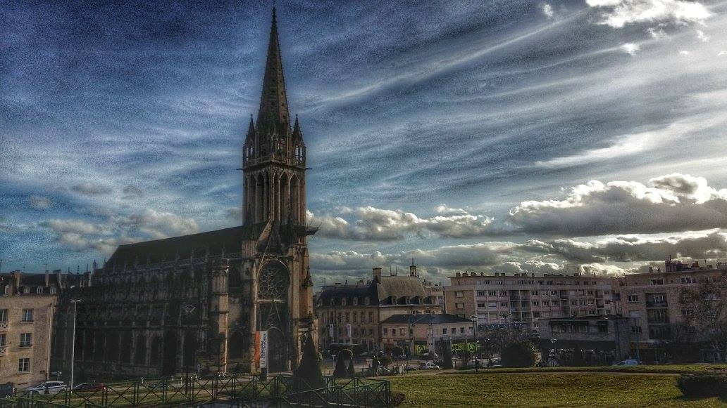

Slide 9
Slogan naše škole proglašen je pobjedničkim u kategoriji ostalih istarskih škola!
Naučili smo da moramo prevladavati naše osobne granice: želje, očekivanja, ushićenja. Da moramo znati dijeliti i veseliti se zajedno i da sam čovjek ne može mnogo sam učiniti, da nekolicina može nešto, grupa puno više, a cijelo društvo – najviše!

Slide 10
„S paraliziranim stanjem se ne smijemo zadovoljiti, i zato je upravo važan KRITIČKI UM: treba se pitati i dovoditi u pitanje.
Obrazovanje je vrlo važno jer njime utječemo na ponašanje, a ponašanjem se formira aktivno građanstvo.
„Rađamo se jednakim u pravima, a građaninom se postaje. Morate biti odgojeni da se postane građanin“, rekao je Boscher.
„Bio bogat, ili siromašan, svaki čovjek koji ništa ne radi nema puno vrijednosti“ (J.J. Rosseau)

Slide 11
Obrazovanje i građanski odgoj mogli bi omogućiti otvaranje prema drugom. Racionalnost i senzibilnost zajedno, a utemeljeni na znanju, put su prema otvorenosti, naglasio je ravnatelj Instituta.
Mi smo već krenuli:
UČIM, GRANICE RUŠIM!

Slide 20
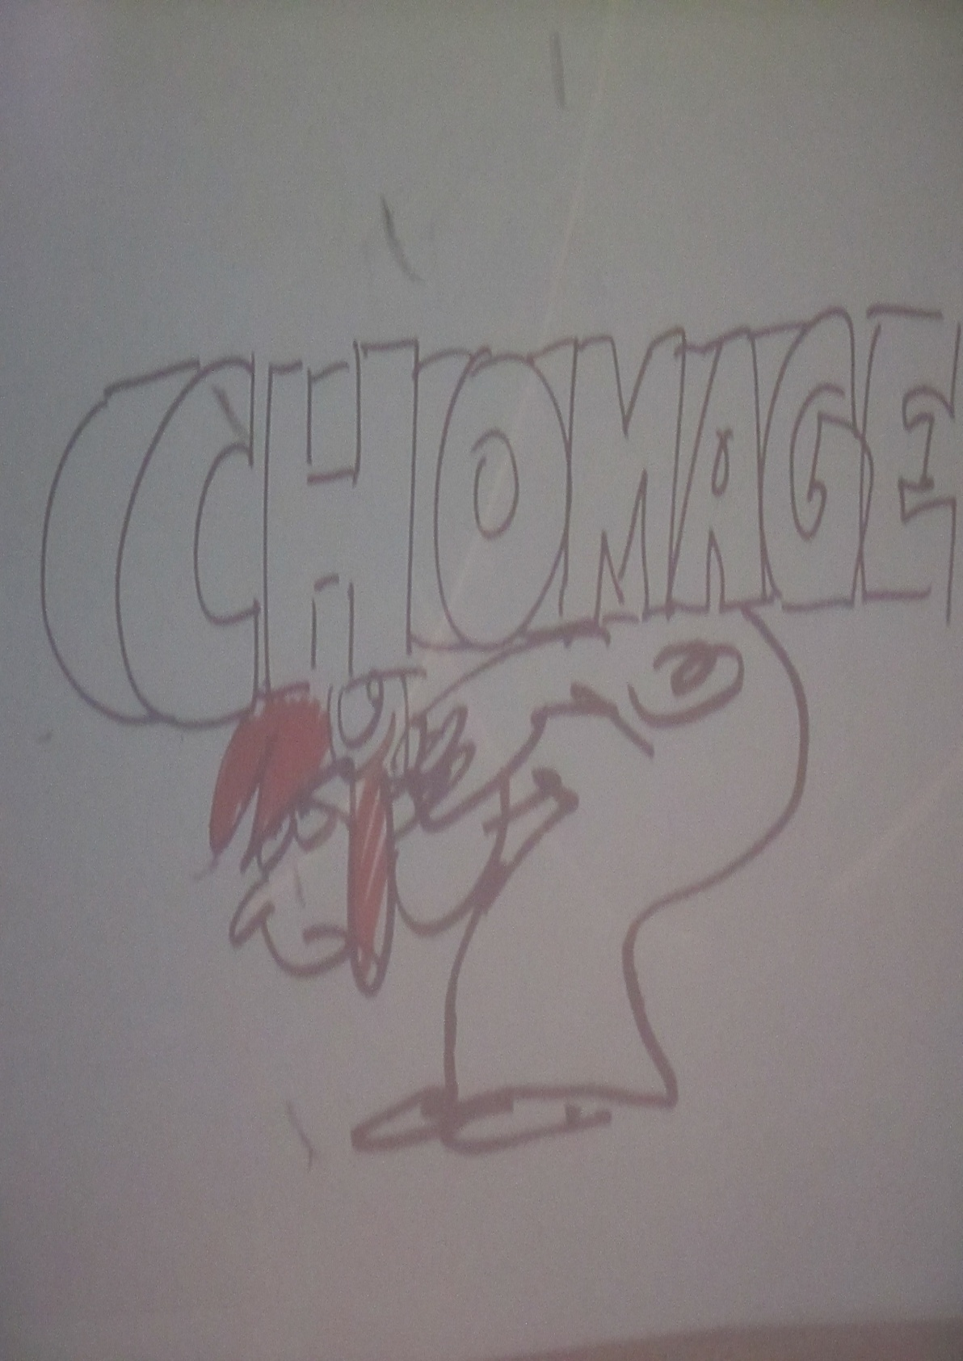
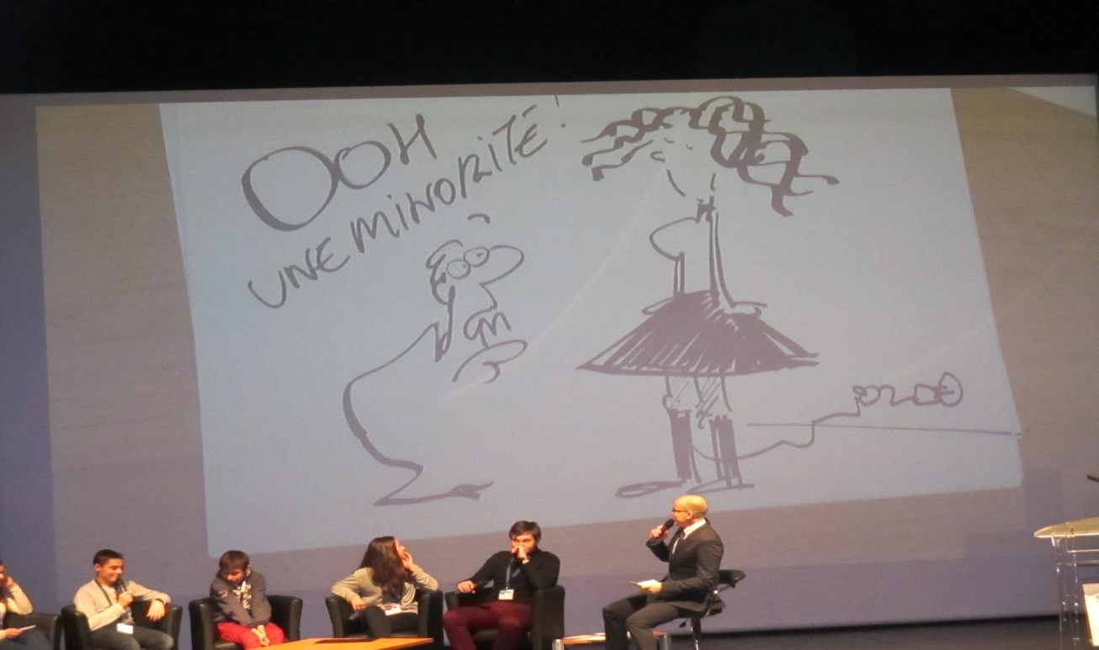

Slide 21
